Slide 1



KubVox
Orchestration de VoIP Haute Disponibilité avec Kubernetes & Docker
RÔLE
FOCUS
Expert Infra Cloud & Réseau
Conteneurisation & Scalabilité

Slide 2


Objectifs : Du Monolithe au Cloud-Native
L'Existant (Legacy)
La Cible (KubVox)
Infrastructure PABX monolithique rigide.
Architecture distribuée et orchestrée.
•
⚠️ Point de défaillance unique (SPOF)
•
✅ Haute Disponibilité & Autoréparation
•
⚠️ Maintenance complexe avec interruption
•
✅ Scalabilité Horizontale (HPA)
•
⚠️ Configuration "Flocon de neige" (Snowflake)
•
✅ Infrastructure as Code (IaC)

Slide 3
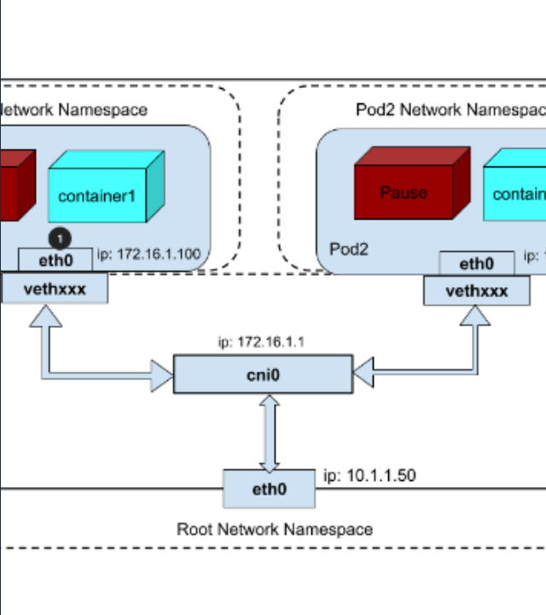



Stack Technique
Conteneurisation Optimisée
Image Alpine Linux minimale. Build multi-stages pour sécurité et légèreté.
Orchestration Kubernetes
Usage de Deployments pour les pods stateless et ConfigMaps pour l'injection dynamique des plans de numérotation.
Réseau Complexe
Gestion du NAT Traversal pour le protocole SIP/RTP via hostNetwork ou NodePort.

Slide 4


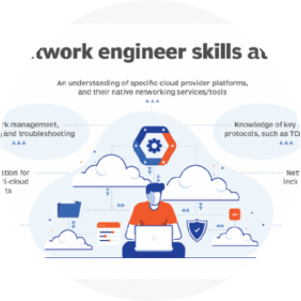


Apport au parcours "Expert Infra Cloud"
Modernisation d'Infrastructure Critique
Démonstration de la capacité à migrer des services temps-réel sensibles (Voix) vers des environnements conteneurisés.
Maîtrise du Pipeline DevOps
Implémentation complète du cycle CI/CD : du Dockerfile au déploiement via manifestes YAML.
Résilience & Sécurité Réseau
Approfondissement des contraintes réseaux en cluster (Ingress, Services, Policies) dépassant le simple routage statique.

Slide 5


Conclusion & Avenir
KubVox valide la faisabilité technique de la téléphonie Cloud-Native. Ce projet constitue la pierre angulaire de ma montée en compétence vers l'architecture de systèmes distribués.
Prochaine Étape
Innovation
Haute Disponibilité Globale (Multi-Cluster)
Intégration WebRTC & IA
Merci de votre attention

